Slide 1


弼力企管——专注企业咨询管理
于2013年在上海成立
目前 上海 · 宁波 · 台州 · 温州 · 金华 · 苏州 · 昆山 · 南通 · 常州 分别设有分公司 提供 咨询辅导 · 研修班 · 内训课 · 公开课及体验式团建等产品
与超过1000+家企业建立信赖的伙伴关系

Slide 2














目 录
弼力优势
产品手册
苏州弼力团队
合作单位
我们还在为企业无偿做——

Slide 3





弼力优势
1
企业培训需求
专业老师 客服调研 训前——立项研发课题 专业老师 教务交付 课后客服跟进
2
3
4
BELIEVE
5
6
训中——老师现场走访
7
项目成果汇报
8
训后——培训建议书

Slide 4


产品手册

Slide 5
项目咨询
咨询
（按周期）
微咨询
弼力首创3+3培训辅导模式（3个月）
4个月以上

Slide 6


生产体系咨询
营销管理咨询
人力资源咨询
项目管理咨询
咨询
（按体系）
品牌塑造咨询
管理心理咨询
股权建设咨询
战略管理咨询

Slide 7


独特产品
研修班
高效生产 干训班
中坚管理 强化班
专属定制 小班管理 辅导落地

Slide 8
研修班特色
针对式 课题调研
订制式 课程设计
体验式 培训开班
训前
弼力式 班委管理
落地式 行动工具
跟进式 企业走访
训中
学员参 与式教学
递减式 解决问题
发表式 论文结业
训后

Slide 9


卓越领导力
01
02
通用管理
03
职业提升
04
生产运营
BELIEVE
05
质量管理
06
新媒体营销
内训课课题
07
心理管理

Slide 10
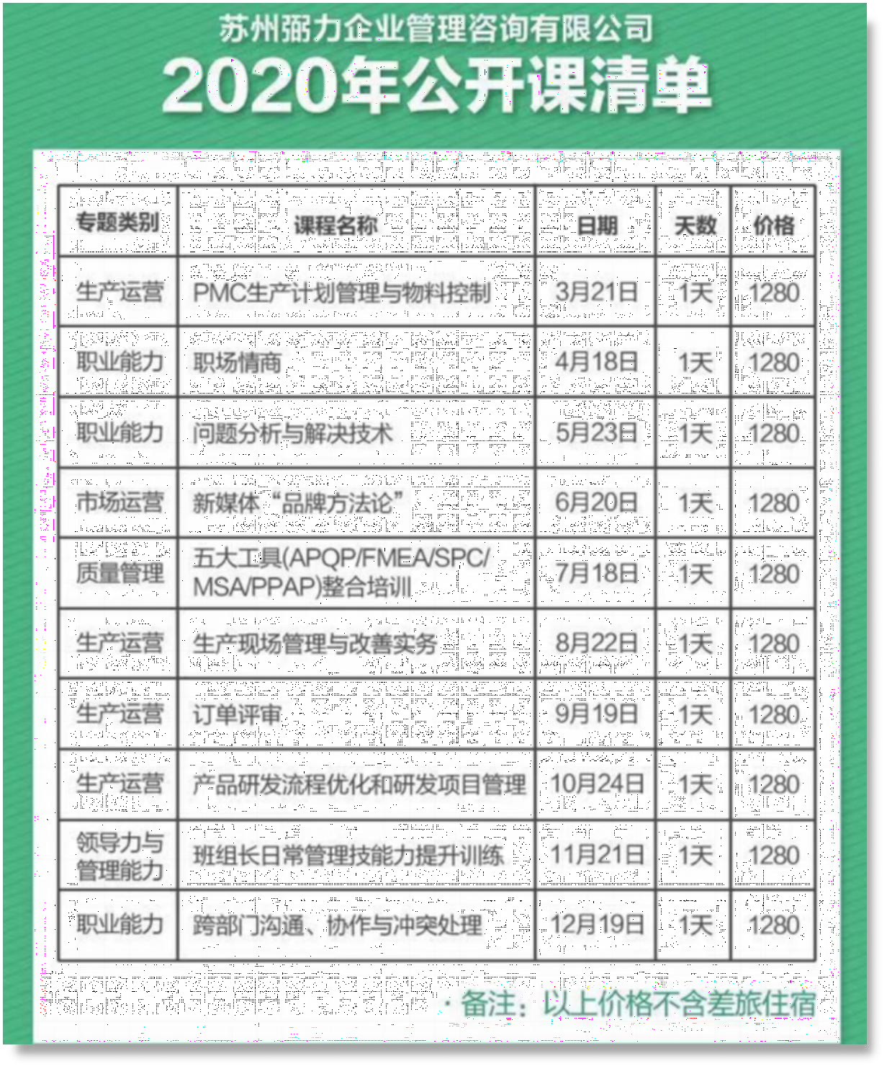
2020年公开课表

Slide 11
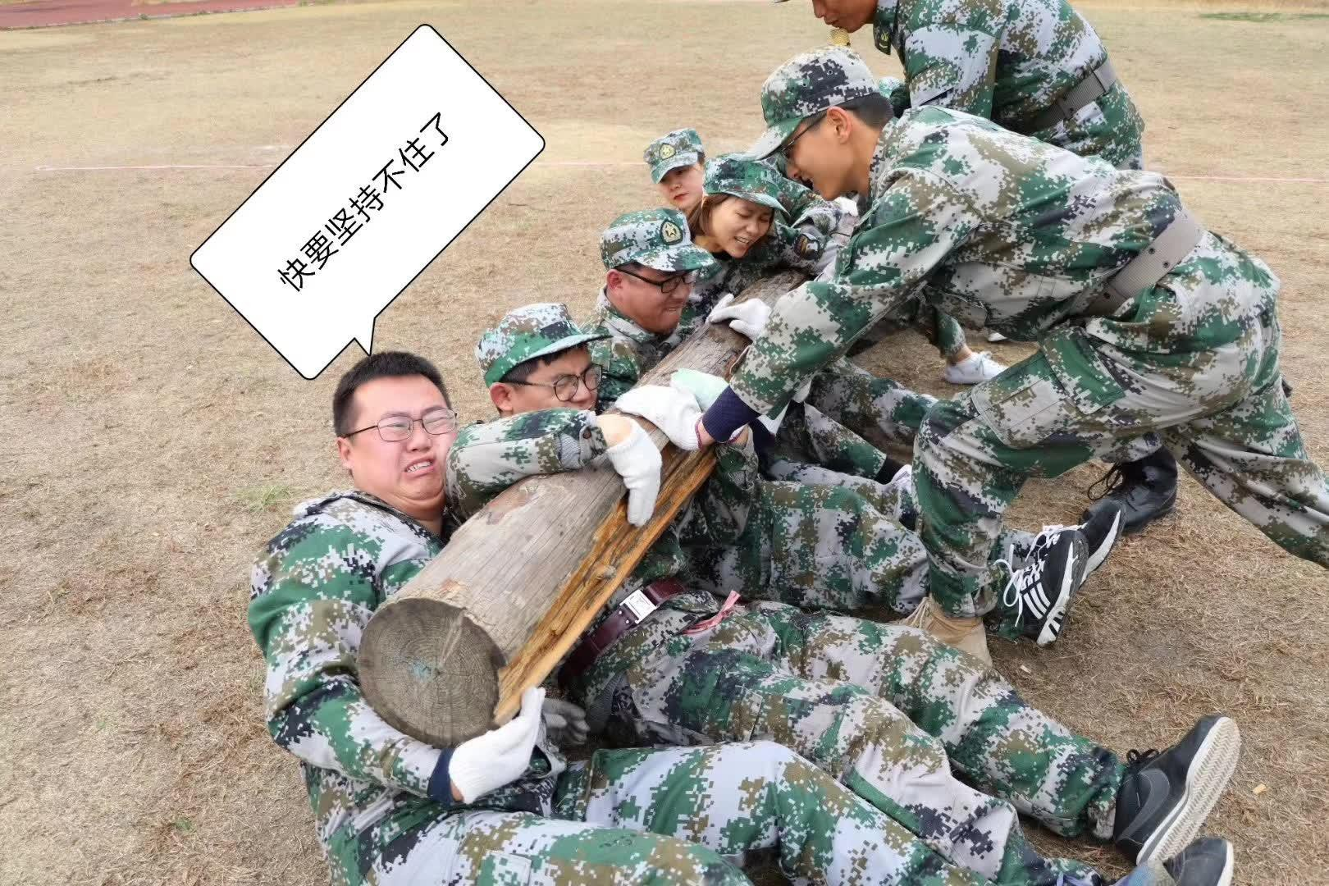
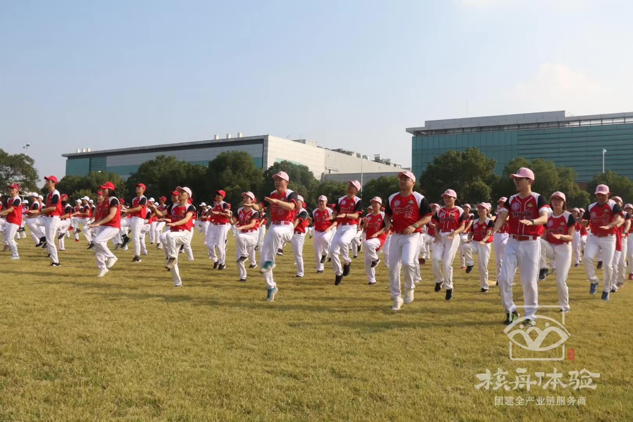
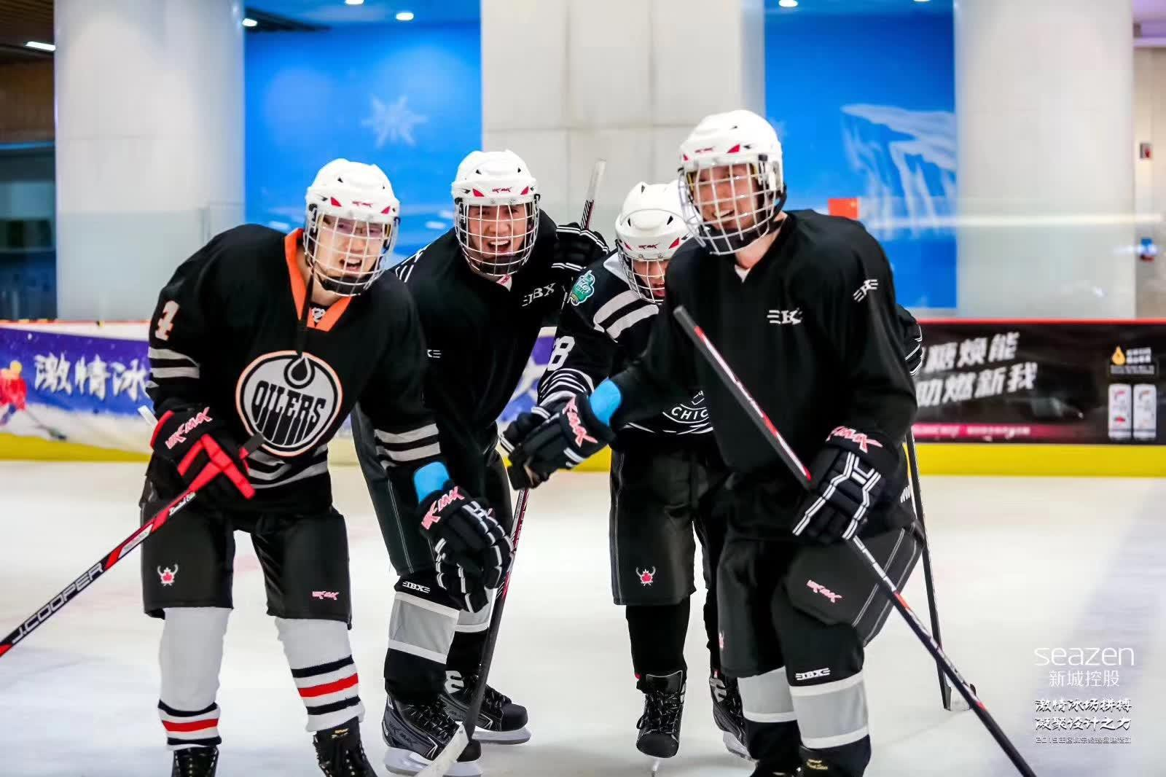
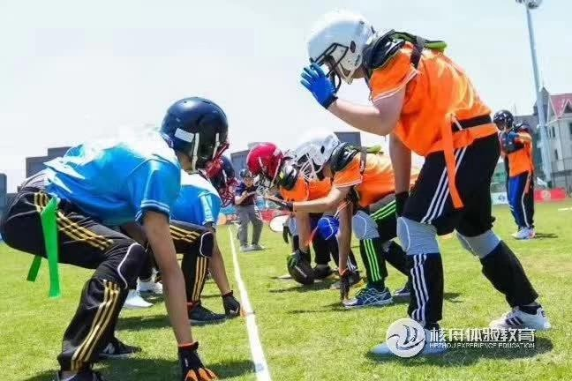
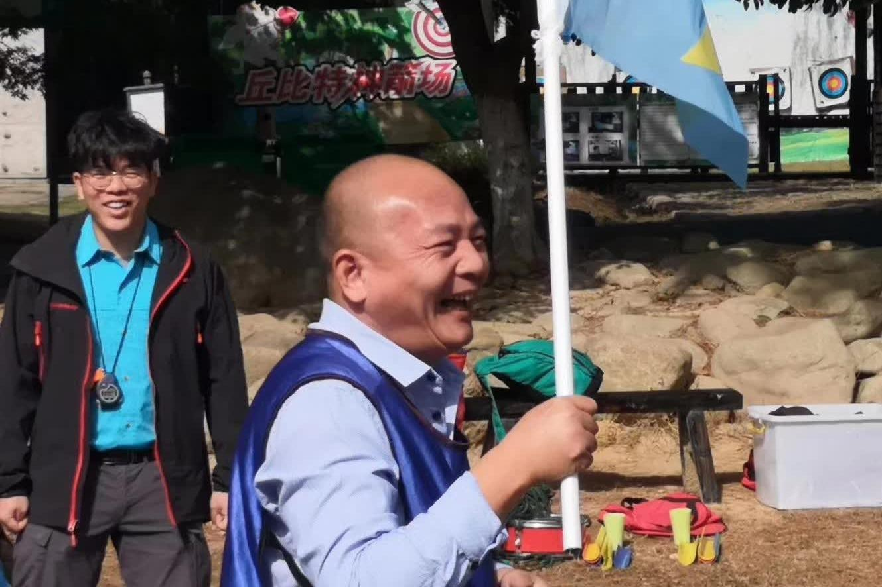
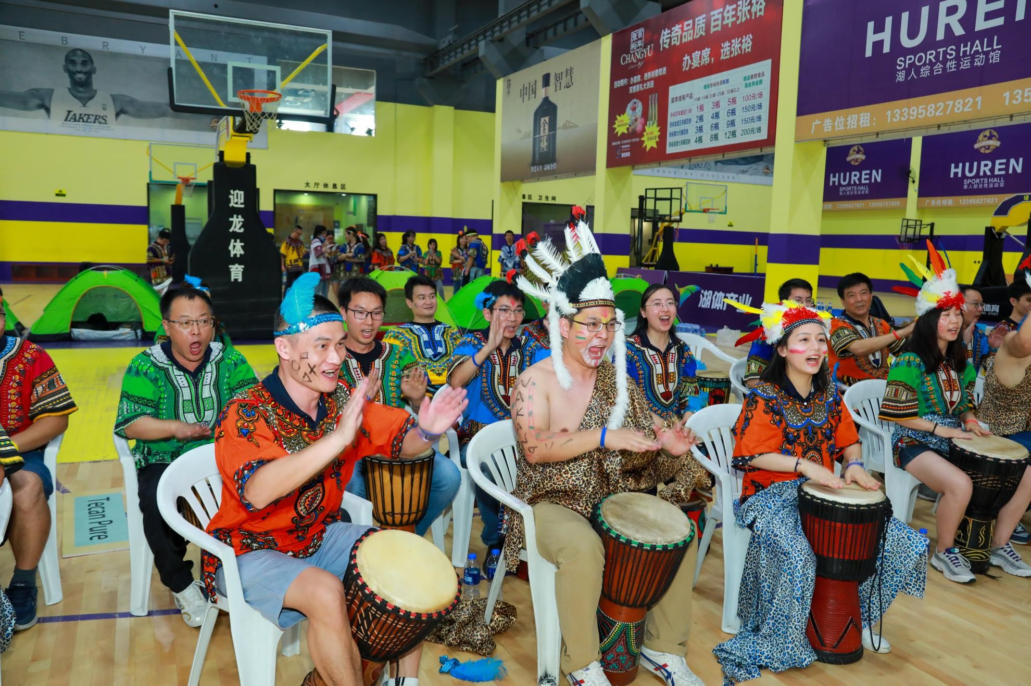
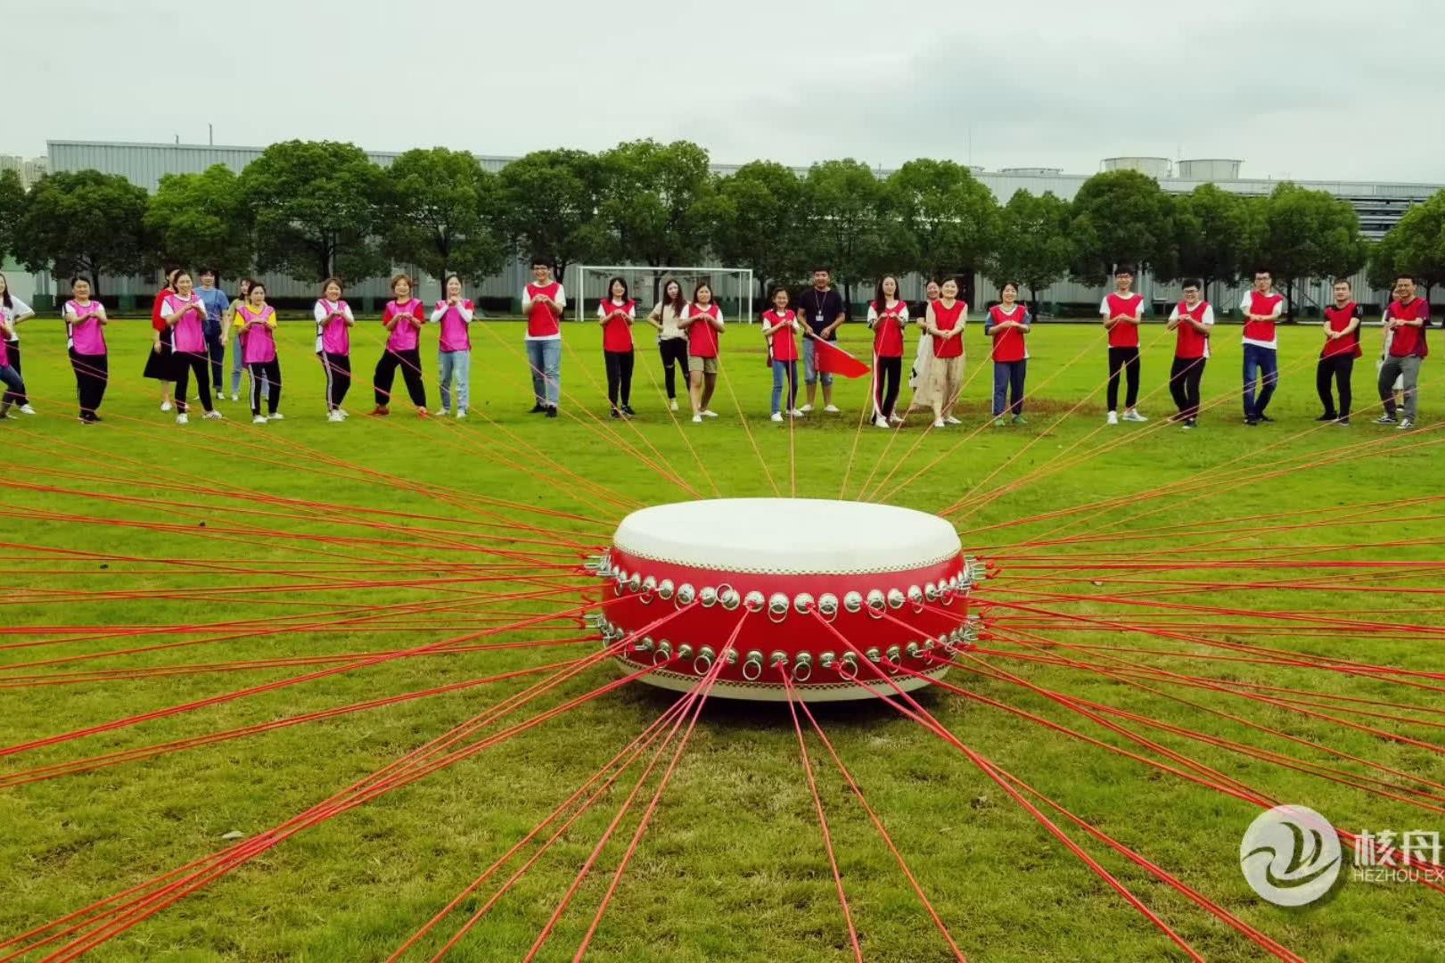

体验式团建
（根据人数和预算定制）
魔训
棒球
冰球
橄榄球
徒步
非洲鼓
其他
其他

Slide 12

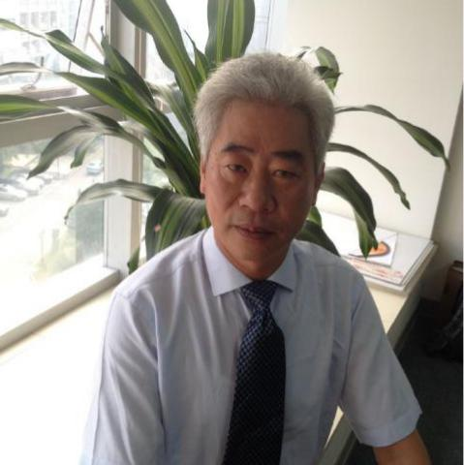
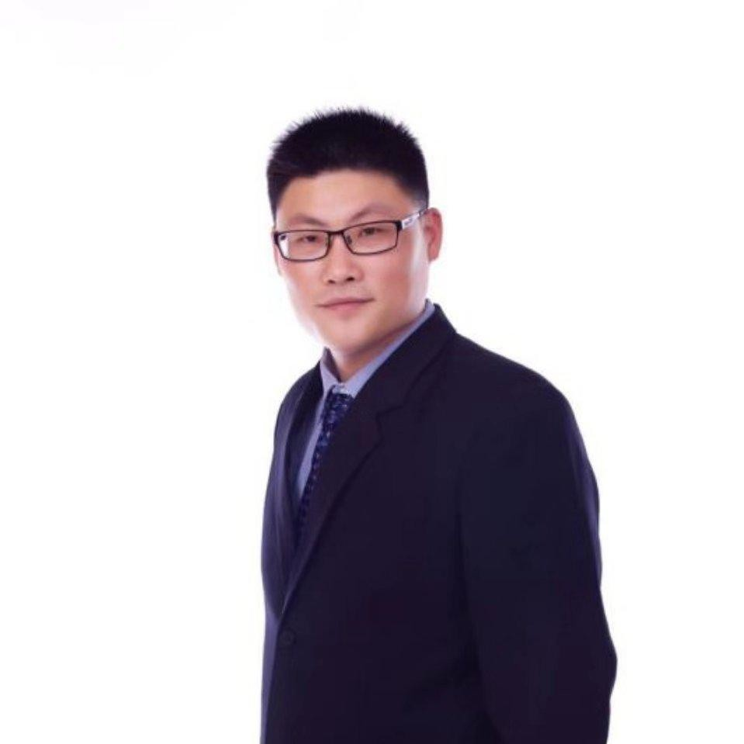
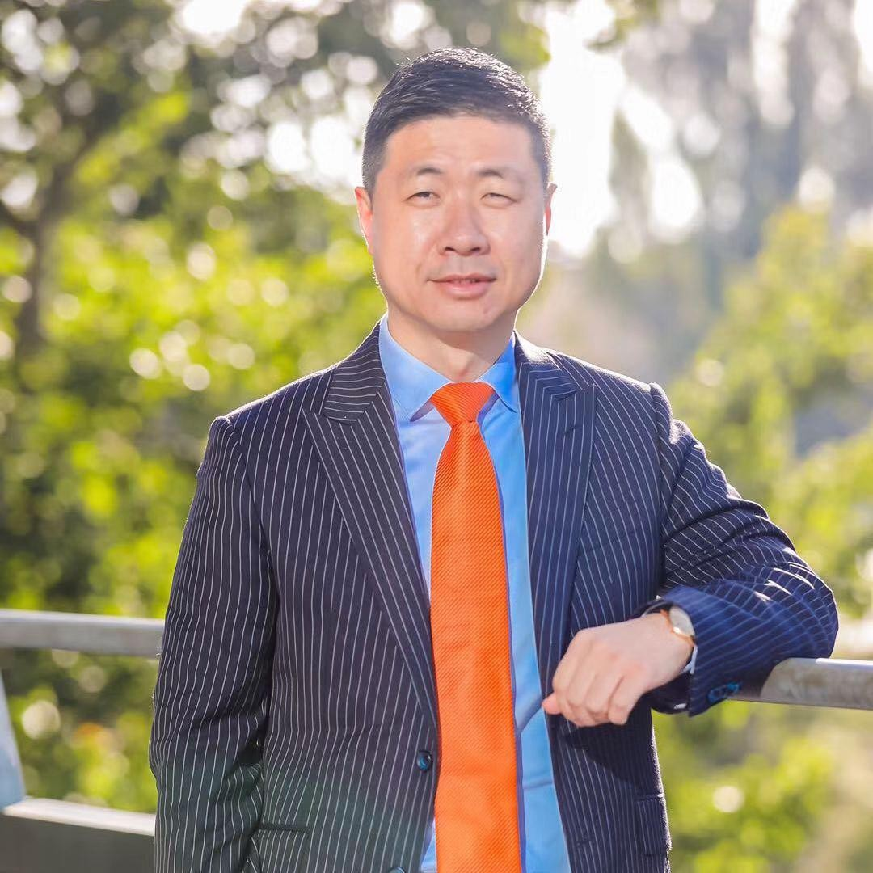
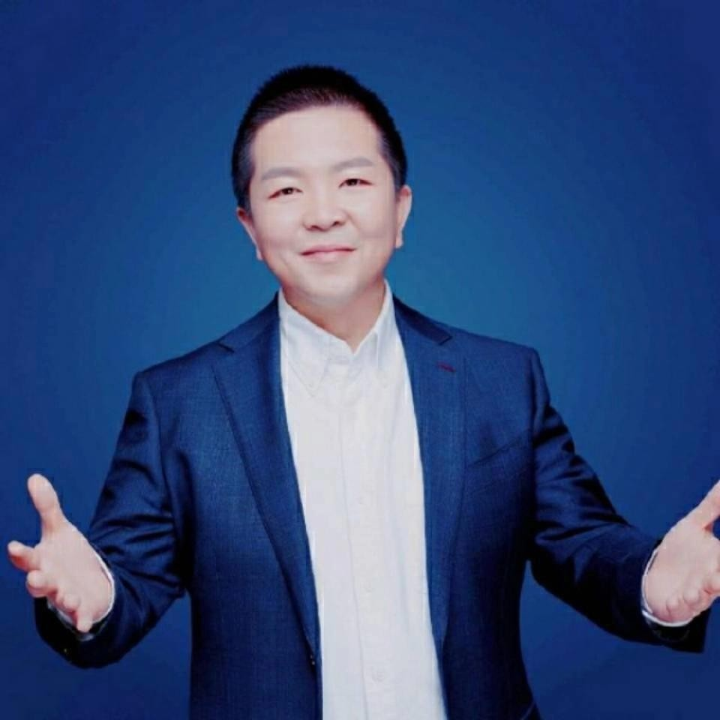
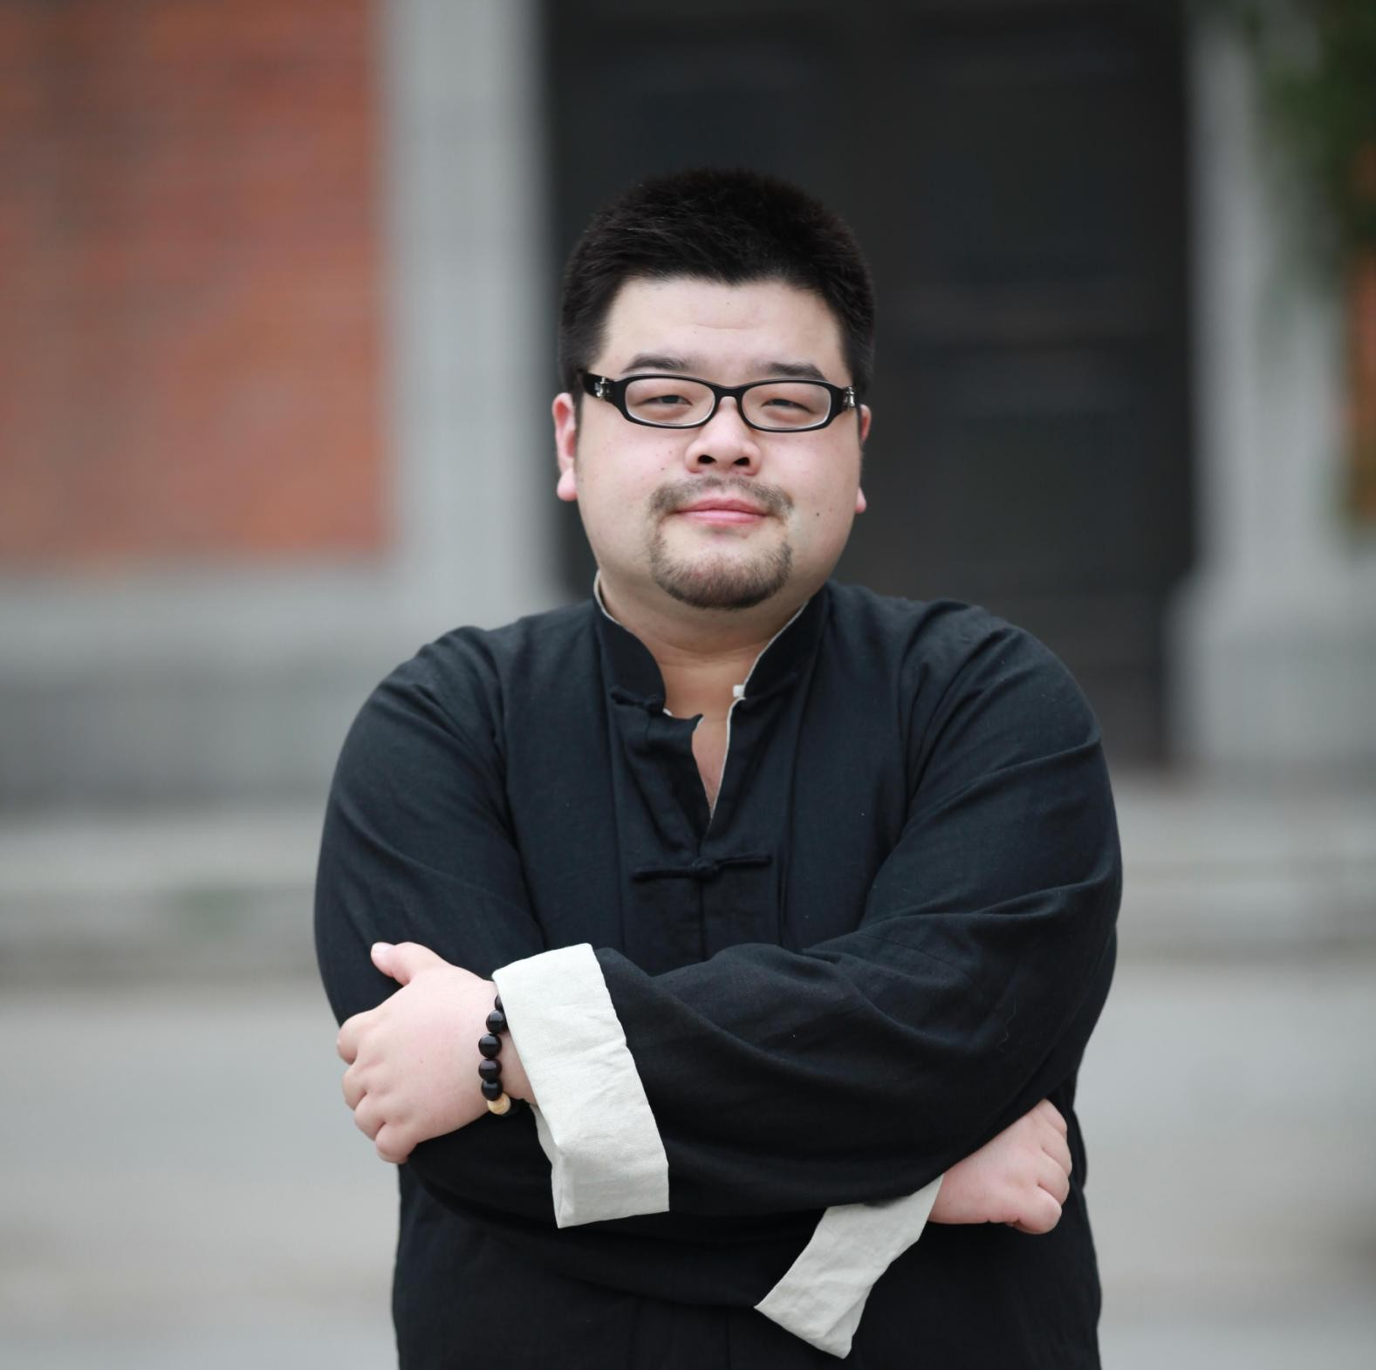
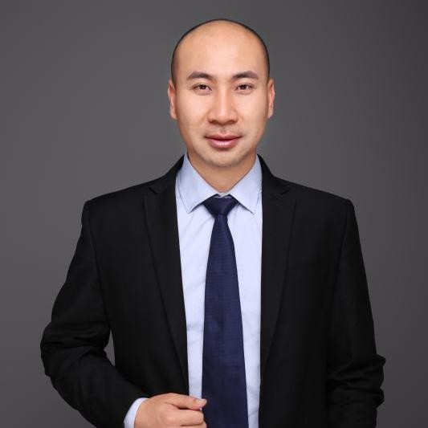
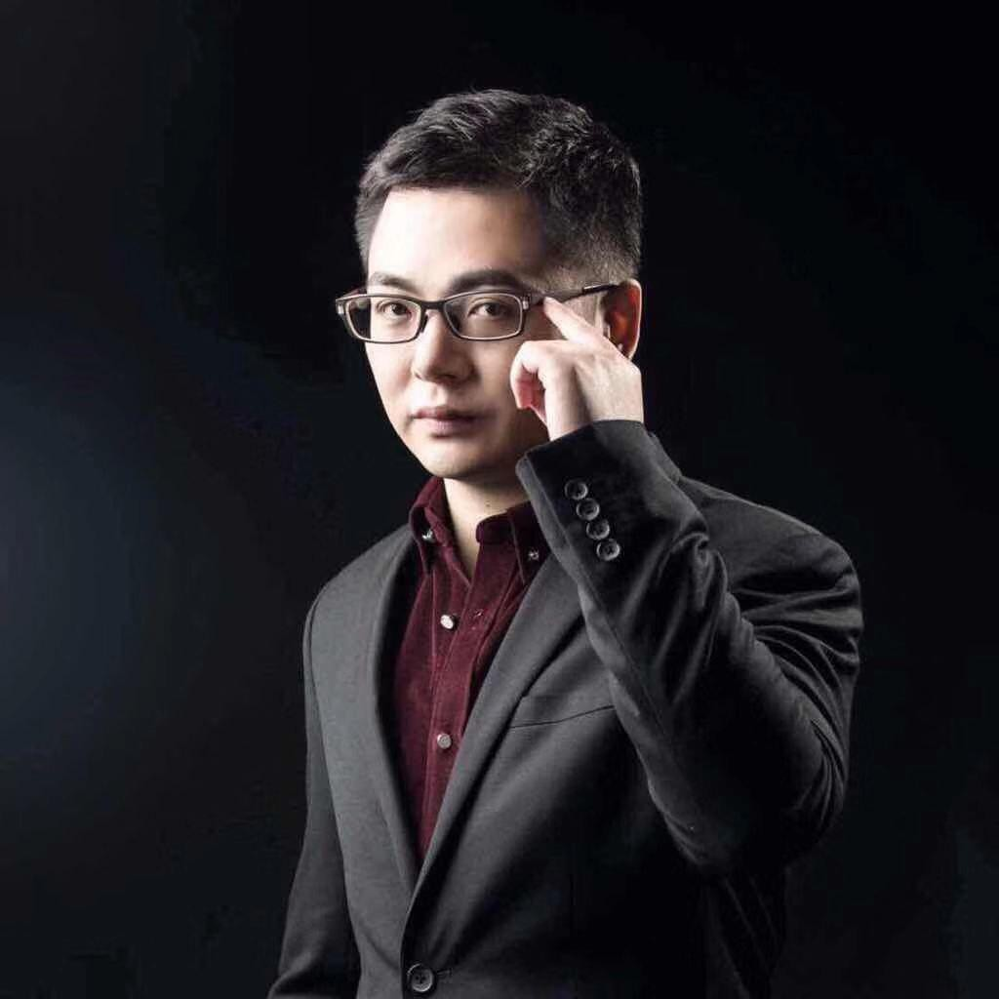
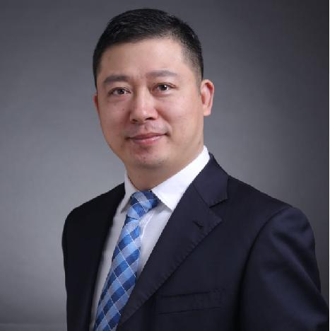
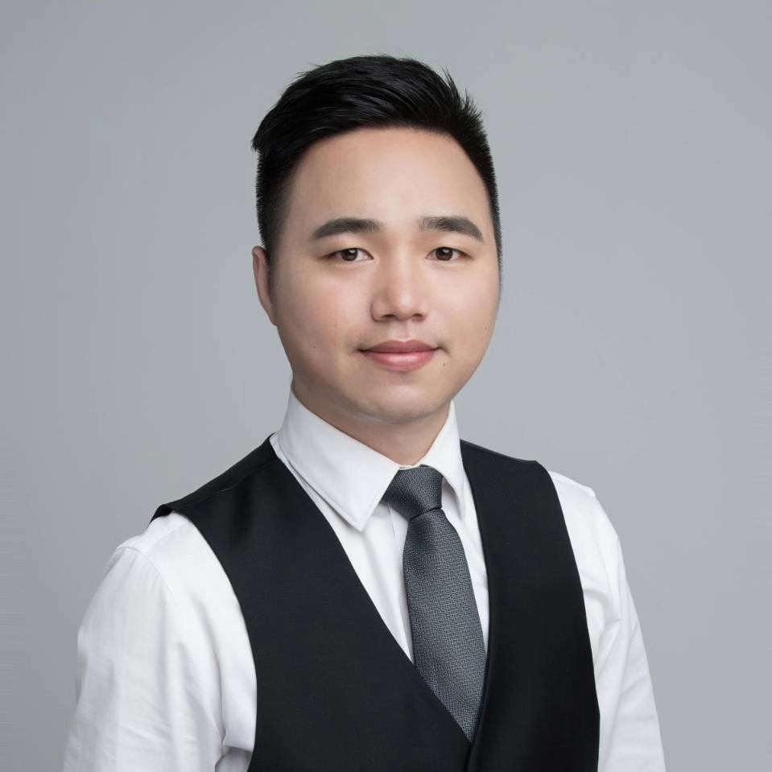
苏州弼力团队介绍
咨询：
曾进贤
生产专家
孟祥磊
人资专家
赵强
股权专家
贾宁
品牌专家
讲师：
申晨 / 特约讲师
熊猫集团董事长
长江商学院营销学导师
混沌大学特聘讲师 知名自媒体人
李继明
管理顾问讲师
温刚
心理顾问讲师
马永志
MTP顾问讲师
傅一声
新媒体顾问讲师
教务：邢艳丽 / 邓娟 / 蔡维纳 / 孙楠

Slide 13









































合作单位
电子电器
>>
服装纺织
>>
机械五金
>>
医疗家具 >>
银行电信 >>
其他
>>

Slide 14


我们还在为您的员工做
无偿为员工做技能和学历提升
区域包括 苏州 · 南通 · 徐州 · 吴江 · 昆山

